Slide 1
Ακίνητη Προσθετική Ι (Θ)
Ανοικτά Ακαδημαϊκά Μαθήματα στο ΤΕΙ Αθήνας
Ενότητα 11 : Επεξεργασία του Χυτού μετά τη Χύτευση
Αριστείδης Γαλιατσάτος
DDs, Dr Dent. Επίκουρος Καθηγητής ΤΕΙ Αθήνας
Τμήμα Οδοντικής Τεχνολογίας
Το περιεχόμενο του μαθήματος διατίθεται με άδεια Creative Commons εκτός και αν αναφέρεται διαφορετικά | Το έργο υλοποιείται στο πλαίσιο του Επιχειρησιακού Προγράμματος «Εκπαίδευση και Δια Βίου Μάθηση» και συγχρηματοδοτείται από την Ευρωπαϊκή Ένωση (Ευρωπαϊκό Κοινωνικό Ταμείο) και από εθνικούς πόρους.

Slide 2
Επεξεργασία του χυτού (1 από 24)
Η επεξεργασία του χυτού μετά τη χύτευση περιλαμβάνει τα εξής στάδια:
Καθαρισμός από το πυρόχωμα,
Λείανση,
Στίλβωση.

Slide 3
Επεξεργασία του χυτού (2 από 24)
© Δημητροπούλου Ε. Η εργαστηριακή διαδικασία στην Ακίνητη Προσθετική. Αυτοέκδοση. Αθήνα 2004

Slide 4
Επεξεργασία του χυτού (3 από 24)
© Δημητροπούλου Ε. Η εργαστηριακή διαδικασία στην Ακίνητη Προσθετική. Αυτοέκδοση. Αθήνα 2004

Slide 5
Επεξεργασία του χυτού (4 από 24)
© Δημητροπούλου Ε. Η εργαστηριακή διαδικασία στην Ακίνητη Προσθετική. Αυτοέκδοση. Αθήνα 2004

Slide 6
Επεξεργασία του χυτού (5 από 24)
© Δημητροπούλου Ε. Η εργαστηριακή διαδικασία στην Ακίνητη Προσθετική. Αυτοέκδοση. Αθήνα 2004

Slide 7
Επεξεργασία του χυτού (6 από 24)
© Δημητροπούλου Ε. Η εργαστηριακή διαδικασία στην Ακίνητη Προσθετική. Αυτοέκδοση. Αθήνα 2004

Slide 8
Επεξεργασία του χυτού (7 από 24)
© Δημητροπούλου Ε. Η εργαστηριακή διαδικασία στην Ακίνητη Προσθετική. Αυτοέκδοση. Αθήνα 2004

Slide 9
Επεξεργασία του χυτού (8 από 24)
© Δημητροπούλου Ε. Η εργαστηριακή διαδικασία στην Ακίνητη Προσθετική. Αυτοέκδοση. Αθήνα 2004

Slide 10
Επεξεργασία του χυτού (9 από 24)
© Γαλιατσάτος Αριστείδης
Μέγεθος κόκκων υλικού αμμοβολής: 50-125 μm

Slide 11
Επεξεργασία του χυτού (10 από 24)
© Δημητροπούλου Ε. Η εργαστηριακή διαδικασία στην Ακίνητη Προσθετική. Αυτοέκδοση. Αθήνα 2004

Slide 12
Επεξεργασία του χυτού (11 από 24)
© Δημητροπούλου Ε. Η εργαστηριακή διαδικασία στην Ακίνητη Προσθετική. Αυτοέκδοση. Αθήνα 2004

Slide 13
Επεξεργασία του χυτού (12 από 24)
© Δημητροπούλου Ε. Η εργαστηριακή διαδικασία στην Ακίνητη Προσθετική. Αυτοέκδοση. Αθήνα 2004

Slide 14
Επεξεργασία του χυτού (13 από 24)
© Δημητροπούλου Ε. Η εργαστηριακή διαδικασία στην Ακίνητη Προσθετική. Αυτοέκδοση. Αθήνα 2004

Slide 15
Επεξεργασία του χυτού (14 από 24)
© Δημητροπούλου Ε. Η εργαστηριακή διαδικασία στην Ακίνητη Προσθετική. Αυτοέκδοση. Αθήνα 2004

Slide 16
Επεξεργασία του χυτού (15 από 24)
Με την αμμοβολή του χυτού απομακρύνονται αφενός τα ίχνη του πυροχώματος και αφετέρου τα επιφανειακά οξείδια που έχουν σχηματιστεί κατά τη χύτευση.

Slide 17
Επεξεργασία του χυτού (16 από 24)
Για τα χυτά από χρυσοκράματα ο καθαρισμός αυτός γίνεται με χημικό τρόπο, σε υδατικό διάλυμα θειικού οξέος 50%

Slide 18
Επεξεργασία του χυτού (17 από 24)
© Δημητροπούλου Ε. Η εργαστηριακή διαδικασία στην Ακίνητη Προσθετική. Αυτοέκδοση. Αθήνα 2004

Slide 19
Επεξεργασία του χυτού (18 από 24)
© Δημητροπούλου Ε. Η εργαστηριακή διαδικασία στην Ακίνητη Προσθετική. Αυτοέκδοση. Αθήνα 2004
Το διάλυμα θερμαίνεται χωρίς να φθάσει στη θερμοκρασία βρασμού και το χυτό αφαιρείται όταν αποκτήσει λαμπερό χρώμα

Slide 20
Επεξεργασία του χυτού (19 από 24)
Τα χυτά από βασικά κράματα μετάλλων δεν τοποθετούνται ποτέ για τον καθαρισμό τους σε λουτρό οξέων, αλλά σε συσκευή ηλεκτρόλυσης, ενώ τα χυτά από αργυροπαλλαδιούχα κράματα δεν πρέπει να τοποθετούνται σε λουτρό υδροφθορικού οξέος.

Slide 21
Επεξεργασία του χυτού (20 από 24)
Μετά το σχολαστικό πλύσιμο του μεταλλικού σκελετού κάτω από τρεχούμενο νερό γίνεται το κόψιμο των αγωγών χύτευσης.

Slide 22
Επεξεργασία του χυτού (21 από 24)
© Δημητροπούλου Ε. Η εργαστηριακή διαδικασία στην Ακίνητη Προσθετική. Αυτοέκδοση. Αθήνα 2004

Slide 23
Επεξεργασία του χυτού (22 από 24)
© Δημητροπούλου Ε. Η εργαστηριακή διαδικασία στην Ακίνητη Προσθετική. Αυτοέκδοση. Αθήνα 2004

Slide 24
Επεξεργασία του χυτού (23 από 24)
© Δημητροπούλου Ε. Η εργαστηριακή διαδικασία στην Ακίνητη Προσθετική. Αυτοέκδοση. Αθήνα 2004

Slide 25
Επεξεργασία του χυτού (24 από 24)
© Δημητροπούλου Ε. Η εργαστηριακή διαδικασία στην Ακίνητη Προσθετική. Αυτοέκδοση. Αθήνα 2004

Slide 26
Δοκιμή του μεταλλικού σκελετού στα γύψινα κολοβώματα (1 από 5)
© Δημητροπούλου Ε. Η εργαστηριακή διαδικασία στην Ακίνητη Προσθετική. Αυτοέκδοση. Αθήνα 2004

Slide 27
Δοκιμή του μεταλλικού σκελετού στα γύψινα κολοβώματα (2 από 5)
© Γαλιατσάτος Αριστείδης

Slide 28
Δοκιμή του μεταλλικού σκελετού στα γύψινα κολοβώματα (3 από 5)
© Γαλιατσάτος Αριστείδης

Slide 29
Δοκιμή του μεταλλικού σκελετού στα γύψινα κολοβώματα (4 από 5)
© Γαλιατσάτος Αριστείδης

Slide 30
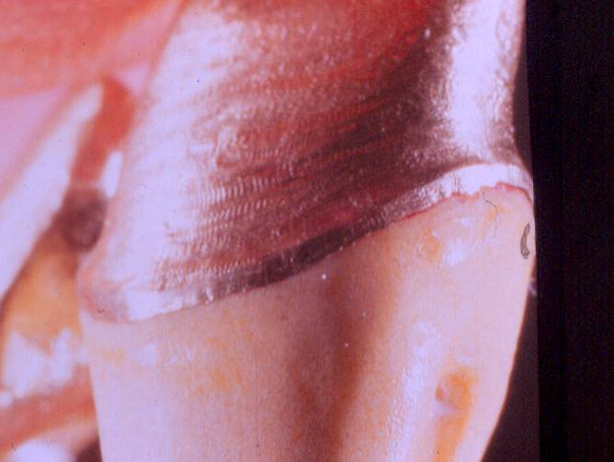
Δοκιμή του μεταλλικού σκελετού στα γύψινα κολοβώματα (5 από 5)
© Γαλιατσάτος Αριστείδης

Slide 31
Λείανση του μεταλλικού σκελετού (1 από 12)
Να απαλλαγεί το χυτό από ανωμαλίες και επιφανειακή αδρότητα.
Να αποκτήσει μία ομαλή και λεία επιφάνεια που θα επιτρέψει τη σωστή εφαρμογή του στο δόντι.
Να εξομαλυνθούν οι οριακές επιφάνειες του χυτού ώστε να μην προκαλέσουν τραυματισμό στους ιστούς και να μην ευνοούν τη κατακράτηση υπολειμμάτων τροφών και μικροβιακής πλάκας.

Slide 32
Λείανση του μεταλλικού σκελετού (2 από 12)
Για τη λείανση του μεταλλικού σκελετού χρησιμοποιούνται κοπτικά εργαλεία –τροχόλιθοι και φρέζες – με το απαιτούμενο για την περίπτωση σχήμα και μέγεθος.

Slide 33
Λείανση του μεταλλικού σκελετού (3 από 12)
Τροχόλιθοι μεγάλου μεγέθους
© Δημητροπούλου Ε. Η εργαστηριακή διαδικασία στην Ακίνητη Προσθετική. Αυτοέκδοση. Αθήνα 2004

Slide 34
Λείανση του μεταλλικού σκελετού (4 από 12)
Τροχολιθάκια διαφόρων σχημάτων
© Δημητροπούλου Ε. Η εργαστηριακή διαδικασία στην Ακίνητη Προσθετική. Αυτοέκδοση. Αθήνα 2004

Slide 35
Λείανση του μεταλλικού σκελετού (5 από 12)
Διαφόρων ειδών φρέζες και διαμάντια
© Δημητροπούλου Ε. Η εργαστηριακή διαδικασία στην Ακίνητη Προσθετική. Αυτοέκδοση. Αθήνα 2004

Slide 36
Λείανση του μεταλλικού σκελετού (6 από 12)
© Δημητροπούλου Ε. Η εργαστηριακή διαδικασία στην Ακίνητη Προσθετική. Αυτοέκδοση. Αθήνα 2004

Slide 37
Λείανση του μεταλλικού σκελετού (7 από 12)
© Δημητροπούλου Ε. Η εργαστηριακή διαδικασία στην Ακίνητη Προσθετική. Αυτοέκδοση. Αθήνα 2004

Slide 38
Λείανση του μεταλλικού σκελετού (8 από 12)
Χρειάζεται μεγάλη προσοχή στην ταχύτητα περιστροφής των κοπτικών εργαλείων και στην πίεση που θα ασκηθεί στην επιφάνεια του χυτού, ώστε να αποφευχθεί πιθανή βλάβη (τρύπημα) της επιφάνειάς του.

Slide 39
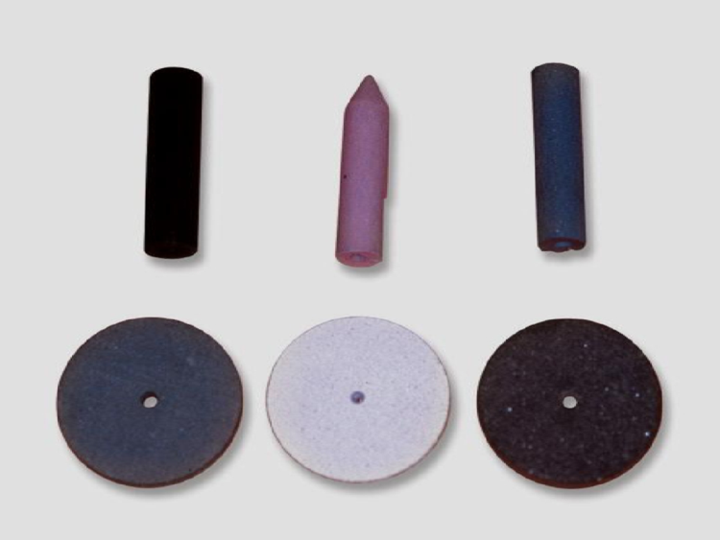
Λείανση του μεταλλικού σκελετού (9 από 12)
Η ολοκλήρωση της λείανσης γίνεται με λάστιχα διαφόρων σχημάτων.
© Δημητροπούλου Ε. Η εργαστηριακή διαδικασία στην Ακίνητη Προσθετική. Αυτοέκδοση. Αθήνα 2004

Slide 40
Λείανση του μεταλλικού σκελετού (10 από 12)
© Δημητροπούλου Ε. Η εργαστηριακή διαδικασία στην Ακίνητη Προσθετική. Αυτοέκδοση. Αθήνα 2004

Slide 41
Λείανση του μεταλλικού σκελετού (11 από 12)
© Δημητροπούλου Ε. Η εργαστηριακή διαδικασία στην Ακίνητη Προσθετική. Αυτοέκδοση. Αθήνα 2004

Slide 42
Λείανση του μεταλλικού σκελετού (12 από 12)
Πρέπει να αποφεύγεται η παρατεταμένη επαφή του λάστιχου στο ίδιο σημείο του χυτού, για να μην προκληθεί υπερθέρμανση και πιθανή στρέβλωσή του, στα λεπτά κυρίως σημεία του, όπως είναι τα αυχενικά όρια.

Slide 43
Στίλβωση του χυτού (1 από 8)
Σκοπός της στίλβωσης είναι η επιφάνεια του χυτού που έχει λειανθεί, να αποκτήσει την στιλπνότητα και τη λάμψη που θα προσομοίαζε κανείς με εκείνη του καθρέπτη.

Slide 44
Στίλβωση του χυτού (2 από 8)
Οι λείες και πολύ καλά στιλβωμένες επιφάνειες του χυτού βοηθούν στη διατήρηση της υγείας των περιοδοντικών ιστών, επειδή δεν ευνοούν τον σχηματισμό μικροβιακής πλάκας και καθαρίζονται εύκολα με τα μέσα στοματικής υγιεινής

Slide 45
Στίλβωση του χυτού (3 από 8)
Βουρτσάκια τρίχινα και βαμβακερά διαφόρων σχημάτων
© Δημητροπούλου Ε. Η εργαστηριακή διαδικασία στην Ακίνητη Προσθετική. Αυτοέκδοση. Αθήνα 2004

Slide 46
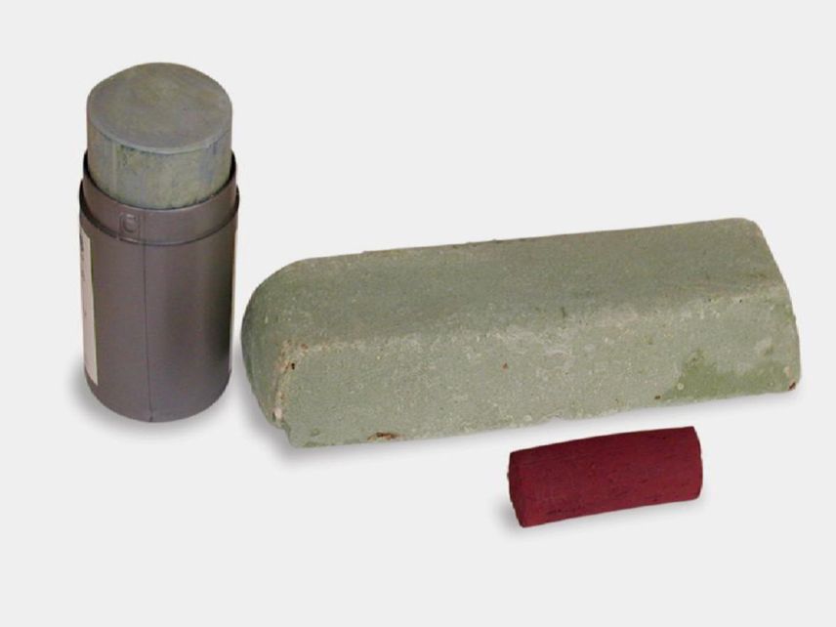
Στίλβωση του χυτού (4 από 8)
Στιλβωτικά υλικά (σαπούνι)
© Δημητροπούλου Ε. Η εργαστηριακή διαδικασία στην Ακίνητη Προσθετική. Αυτοέκδοση. Αθήνα 2004

Slide 47
Στίλβωση του χυτού (5 από 8)
© Δημητροπούλου Ε. Η εργαστηριακή διαδικασία στην Ακίνητη Προσθετική. Αυτοέκδοση. Αθήνα 2004

Slide 48
Στίλβωση του χυτού (6 από 8)
© Δημητροπούλου Ε. Η εργαστηριακή διαδικασία στην Ακίνητη Προσθετική. Αυτοέκδοση. Αθήνα 2004

Slide 49
Στίλβωση του χυτού (7 από 8)
© Δημητροπούλου Ε. Η εργαστηριακή διαδικασία στην Ακίνητη Προσθετική. Αυτοέκδοση. Αθήνα 2004

Slide 50
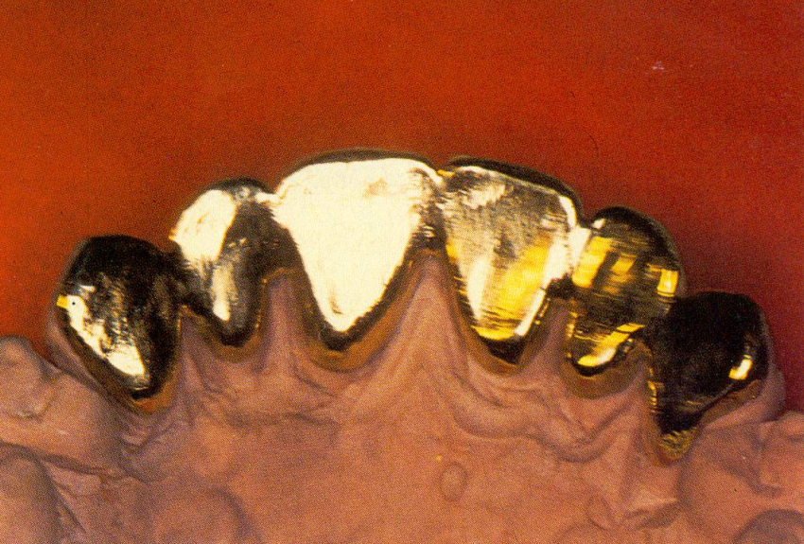
Στίλβωση του χυτού (8 από 8)
© Τσούτσος Α, Ανδριτσάκης Δ. Ακίνητη κλινική Προσθετική – Έγχρωμος Άτλαντας. 1η έκδοση, εκδόσεις Datamedica, Αθήνα 1987

Slide 51
Ατέλειες χυτών
Οζίδια ή σφαιρίδια
Πτερύγια ή φτερά
Υπολειμματικό χυτό
Κενά ή πόροι
Μόλυνση μετάλλου

Slide 52
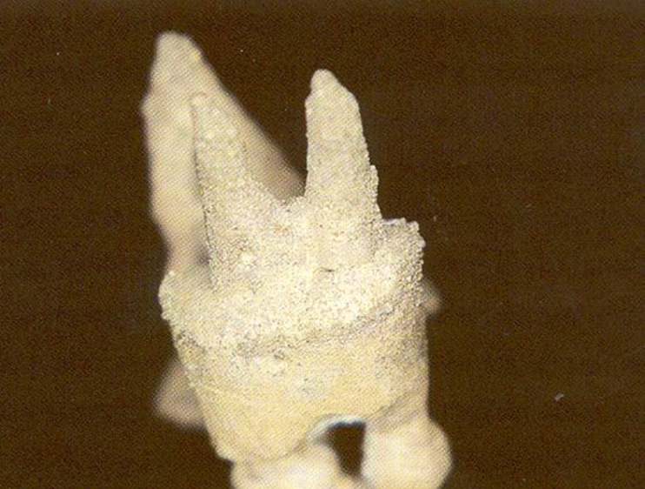
Οζίδια ή Σφαιρίδια
© Ανδριτσάκης Δ. Ακίνητη επανορθωτική προσθετική. Εκδόσεις Ζαχαρόπουλος, Αθήνα, 2002

Slide 53
Πτερύγια ή «Φτερά»
© Γαλιατσάτος Αριστείδης

Slide 54
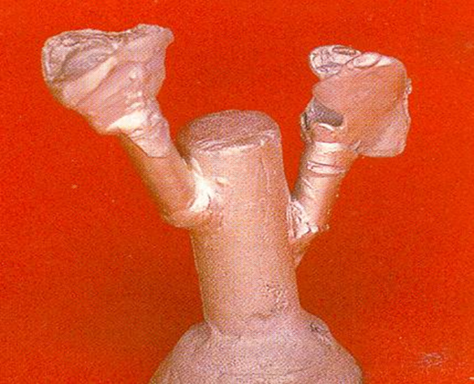
Υπολειμματικά χυτά
© Γαλιατσάτος Αριστείδης
© Ανδριτσάκης Δ. Ακίνητη επανορθωτική προσθετική. Εκδόσεις Ζαχαρόπουλος, Αθήνα, 2002

Slide 55
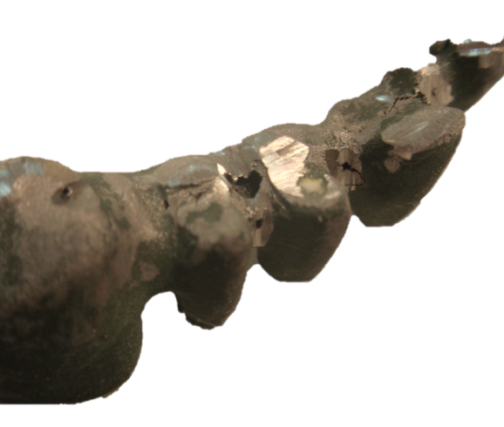
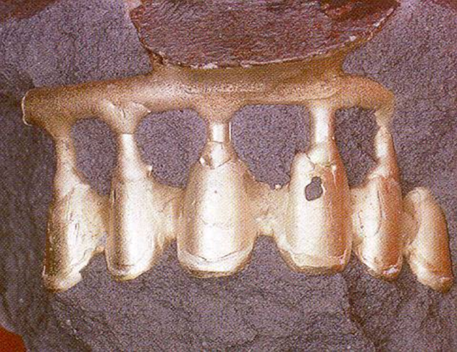
Κενά ή Πόροι
© Γαλιατσάτος Αριστείδης
© Ανδριτσάκης Δ. Ακίνητη επανορθωτική προσθετική. Εκδόσεις Ζαχαρόπουλος, Αθήνα, 2002

Slide 56
Μόλυνση μετάλλου
© Ανδριτσάκης Δ. Ακίνητη επανορθωτική προσθετική. Εκδόσεις Ζαχαρόπουλος, Αθήνα, 2002

Slide 57
Κανόνες αποφυγής ελαττωματικών χυτών (1 από 2)
Χρησιμοποίηση κεριών που δεν αφήνουν κατάλοιπα.
Σωστή και επαρκής τοποθέτηση αγωγών χύτευσης. Χρήση αγωγών απαέρωσης.
Επιλογή του κατάλληλου πυροχώματος και σωστή χρήση του.
Αυστηρή τήρηση των οδηγιών του κατασκευαστή του πυροχώματος για το πρόγραμμα αποκήρωσης-προθέρμανσης.

Slide 58
Κανόνες αποφυγής ελαττωματικών χυτών (2 από 2)
Αυστηρή τήρηση των οδηγιών του κράματος κατά τη χύτευση και τήρηση των σωστών θερμοκρασιών.
Κατάλληλη ρύθμιση της συσκευής χύτευσης κα της φλόγας με τη χρησιμοποίηση μόνο του αναγωγικού κώνου για τη τήξη του κράματος.
Αποφυγή της υπερθέρμανσης του κράματος, αλλά και της πρόωρης χύτευσής του, δηλ. πριν ρευστοποιηθεί.

Slide 59
Τέλος Ενότητας

Slide 60
Σημειώματα

Slide 61
Σημείωμα Αναφοράς
Copyright Τεχνολογικό Εκπαιδευτικό Ίδρυμα Αθήνας, Αριστείδης Γαλιατσάτος 2014. Αριστείδης Γαλιατσάτος. «Ακίνητη Προσθετική Ι (Θ). Ενότητα 11: Επεξεργασία του χυτού μετά τη Χύτευση». Έκδοση: 1.0. Αθήνα 2014. Διαθέσιμο από τη δικτυακή διεύθυνση: ocp.teiath.gr.

Slide 62
Σημείωμα Αδειοδότησης
Το παρόν υλικό διατίθεται με τους όρους της άδειας χρήσης Creative Commons Αναφορά, Μη Εμπορική Χρήση Παρόμοια Διανομή 4.0 [1] ή μεταγενέστερη, Διεθνής Έκδοση. Εξαιρούνται τα αυτοτελή έργα τρίτων π.χ. φωτογραφίες, διαγράμματα κ.λ.π., τα οποία εμπεριέχονται σε αυτό. Οι όροι χρήσης των έργων τρίτων επεξηγούνται στη διαφάνεια «Επεξήγηση όρων χρήσης έργων τρίτων».
Τα έργα για τα οποία έχει ζητηθεί άδεια αναφέρονται στο «Σημείωμα Χρήσης Έργων Τρίτων».
[1] http://creativecommons.org/licenses/by-nc-sa/4.0/
Ως Μη Εμπορική ορίζεται η χρήση:
που δεν περιλαμβάνει άμεσο ή έμμεσο οικονομικό όφελος από την χρήση του έργου, για το διανομέα του έργου και αδειοδόχο
που δεν περιλαμβάνει οικονομική συναλλαγή ως προϋπόθεση για τη χρήση ή πρόσβαση στο έργο
που δεν προσπορίζει στο διανομέα του έργου και αδειοδόχο έμμεσο οικονομικό όφελος (π.χ. διαφημίσεις) από την προβολή του έργου σε διαδικτυακό τόπο
Ο δικαιούχος μπορεί να παρέχει στον αδειοδόχο ξεχωριστή άδεια να χρησιμοποιεί το έργο για εμπορική χρήση, εφόσον αυτό του ζητηθεί.

Slide 63
Επεξήγηση όρων χρήσης έργων τρίτων
©
Δεν επιτρέπεται η επαναχρησιμοποίηση του έργου, παρά μόνο εάν ζητηθεί εκ νέου άδεια από το δημιουργό.
διαθέσιμο με άδεια CC-BY
Επιτρέπεται η επαναχρησιμοποίηση του έργου και η δημιουργία παραγώγων αυτού με απλή αναφορά του δημιουργού.
διαθέσιμο με άδεια CC-BY-SA
Επιτρέπεται η επαναχρησιμοποίηση του έργου με αναφορά του δημιουργού, και διάθεση του έργου ή του παράγωγου αυτού με την ίδια άδεια.
διαθέσιμο με άδεια CC-BY-ND
Επιτρέπεται η επαναχρησιμοποίηση του έργου με αναφορά του δημιουργού.
Δεν επιτρέπεται η δημιουργία παραγώγων του έργου.
διαθέσιμο με άδεια CC-BY-NC
Επιτρέπεται η επαναχρησιμοποίηση του έργου με αναφορά του δημιουργού.
Δεν επιτρέπεται η εμπορική χρήση του έργου.
διαθέσιμο με άδεια CC-BY-NC-SA
Επιτρέπεται η επαναχρησιμοποίηση του έργου με αναφορά του δημιουργού
και διάθεση του έργου ή του παράγωγου αυτού με την ίδια άδεια.
Δεν επιτρέπεται η εμπορική χρήση του έργου.
διαθέσιμο με άδεια CC-BY-NC-ND
Επιτρέπεται η επαναχρησιμοποίηση του έργου με αναφορά του δημιουργού.
Δεν επιτρέπεται η εμπορική χρήση του έργου και η δημιουργία παραγώγων του.
διαθέσιμο με άδεια
CC0 Public Domain
Επιτρέπεται η επαναχρησιμοποίηση του έργου, η δημιουργία παραγώγων αυτού και η εμπορική του χρήση, χωρίς αναφορά του δημιουργού.
διαθέσιμο ως κοινό κτήμα
Επιτρέπεται η επαναχρησιμοποίηση του έργου, η δημιουργία παραγώγων αυτού και η εμπορική του χρήση, χωρίς αναφορά του δημιουργού.
χωρίς σήμανση
Συνήθως δεν επιτρέπεται η επαναχρησιμοποίηση του έργου.

Slide 64
Διατήρηση Σημειωμάτων
Οποιαδήποτε αναπαραγωγή ή διασκευή του υλικού θα πρέπει να συμπεριλαμβάνει:
το Σημείωμα Αναφοράς
το Σημείωμα Αδειοδότησης
τη δήλωση Διατήρησης Σημειωμάτων
το Σημείωμα Χρήσης Έργων Τρίτων (εφόσον υπάρχει)
μαζί με τους συνοδευόμενους υπερσυνδέσμους.

Slide 65
Σημείωμα Χρήσης Έργων Τρίτων
Το Έργο αυτό κάνει χρήση περιεχομένου από τα ακόλουθα έργα:
Ανδριτσάκης Δ. Ακίνητη επανορθωτική προσθετική. Εκδόσεις Ζαχαρόπουλος, Αθήνα, 2002
Δημητροπούλου Ε. Η εργαστηριακή διαδικασία στην Ακίνητη Προσθετική. Αυτοέκδοση. Αθήνα 2004.
Τσούτσος Α, Ανδριτσάκης Δ. Ακίνητη κλινική Προσθετική – Έγχρωμος Άτλαντας. 1η έκδοση, εκδόσεις Datamedica, Αθήνα 1987

Slide 66
Χρηματοδότηση
Το παρόν εκπαιδευτικό υλικό έχει αναπτυχθεί στo πλαίσιo του εκπαιδευτικού έργου του διδάσκοντα.
Το έργο «Ανοικτά Ακαδημαϊκά Μαθήματα στο ΤΕΙ Αθήνας» έχει χρηματοδοτήσει μόνο την αναδιαμόρφωση του εκπαιδευτικού υλικού.
Το έργο υλοποιείται στο πλαίσιο του Επιχειρησιακού Προγράμματος «Εκπαίδευση και Δια Βίου Μάθηση» και συγχρηματοδοτείται από την Ευρωπαϊκή Ένωση (Ευρωπαϊκό Κοινωνικό Ταμείο) και από εθνικούς πόρους.

